Slide 2

CODICI COMUNICATIVI DELL’EDUCAZIONE LINGUISTICA
Prof.ssa Chiara Pastore
Lezione 2

Slide 3
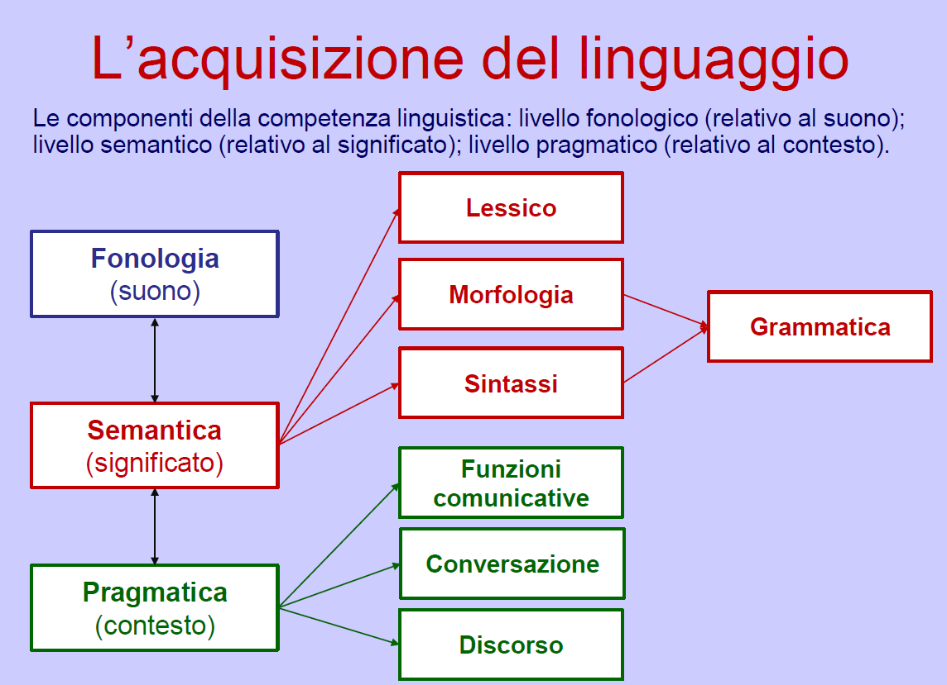

Slide 4
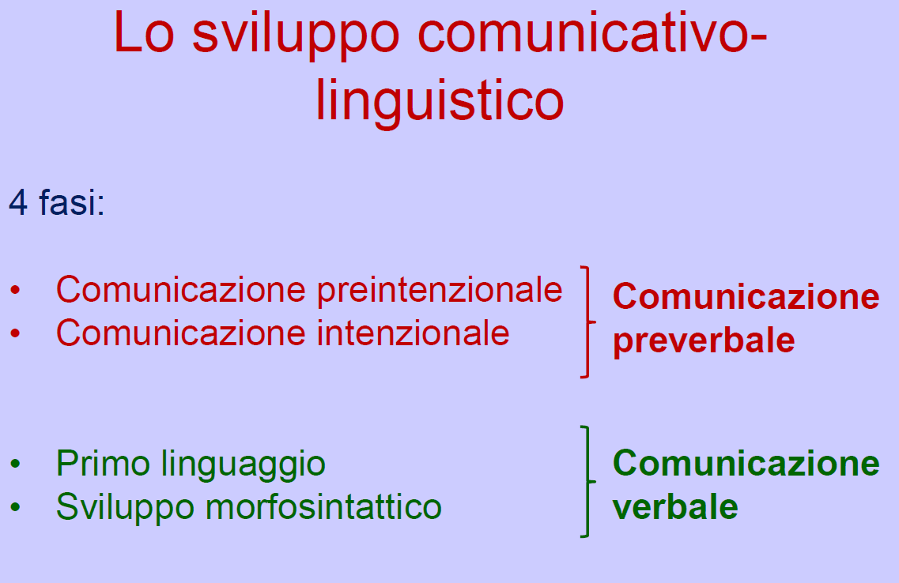

Slide 5
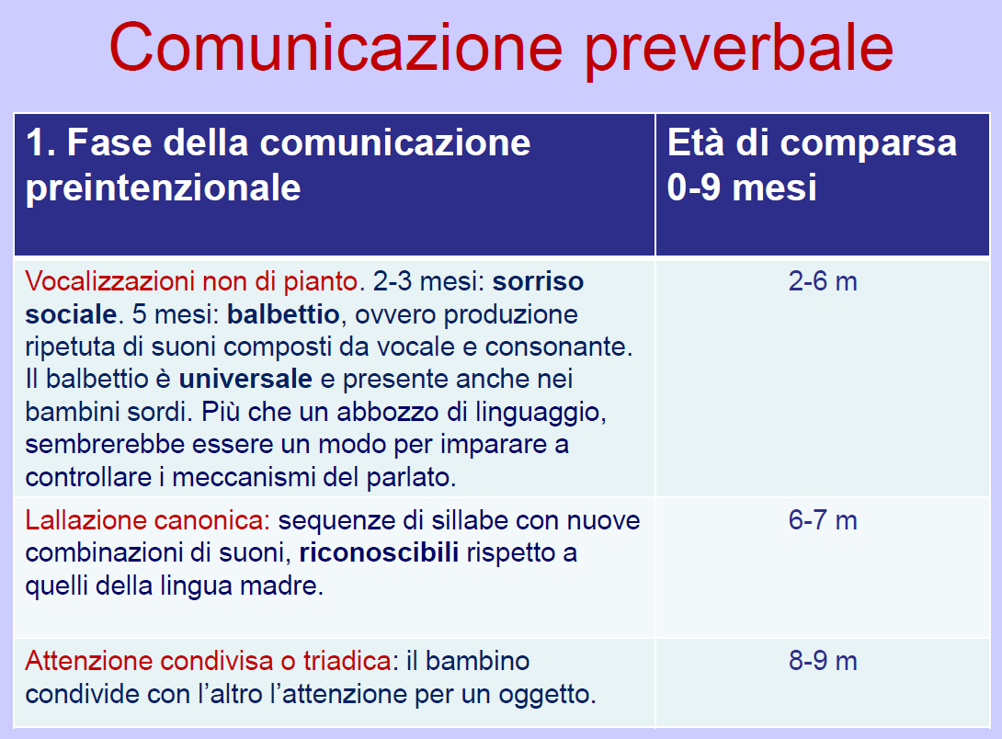

Slide 6
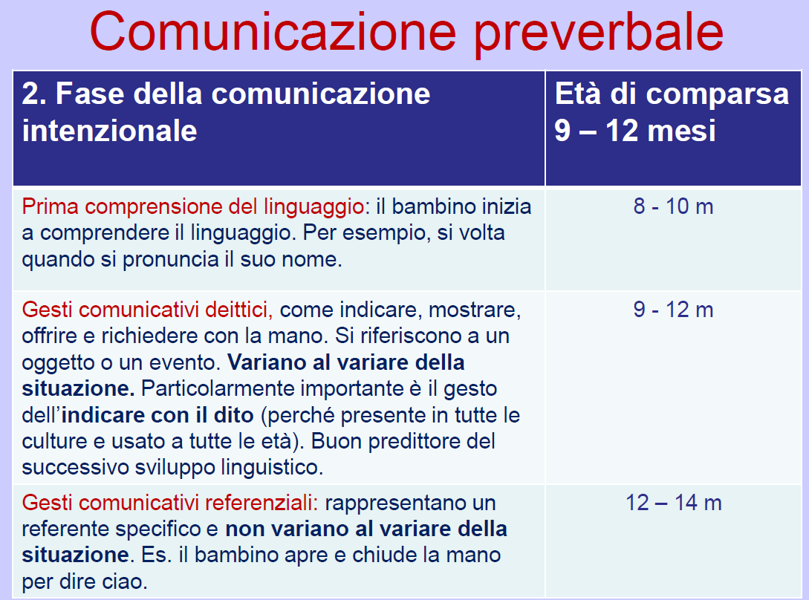

Slide 7
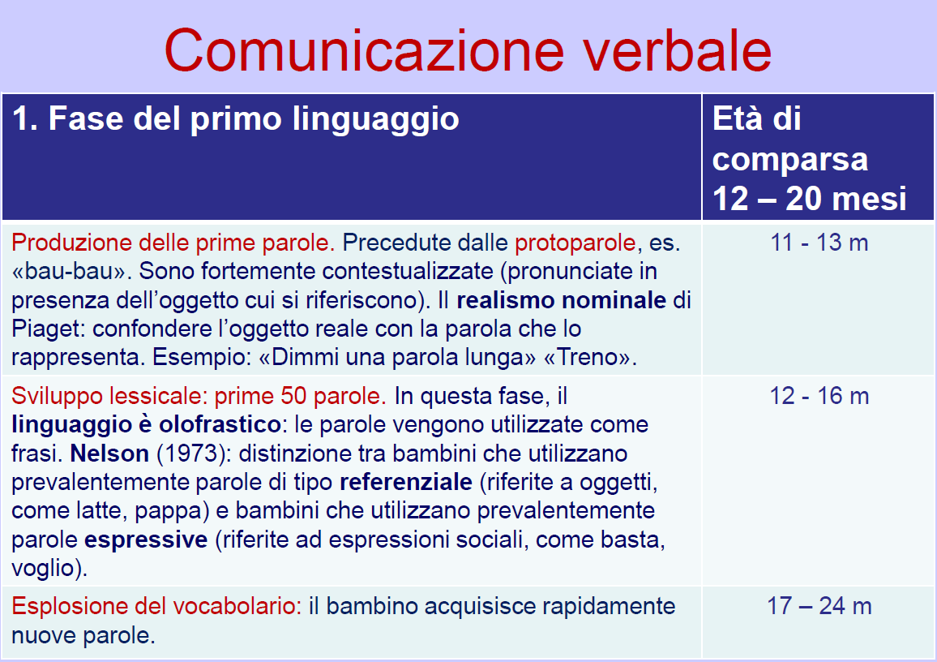

Slide 8
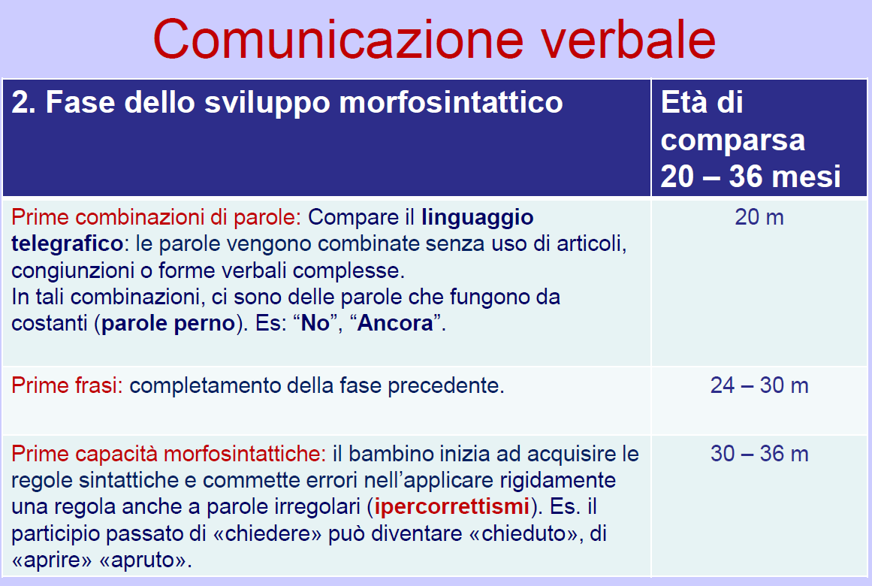

Slide 9
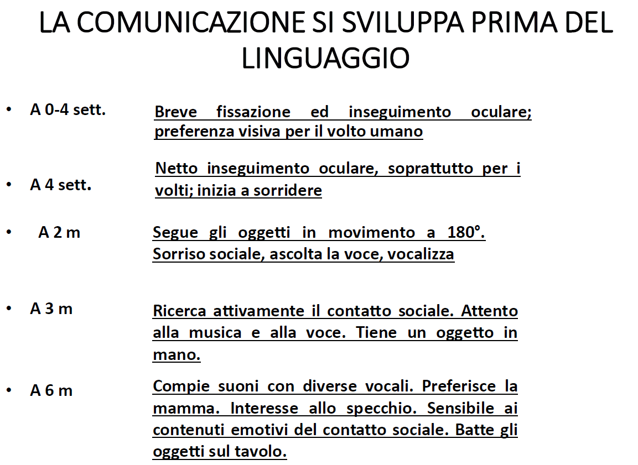

Slide 10
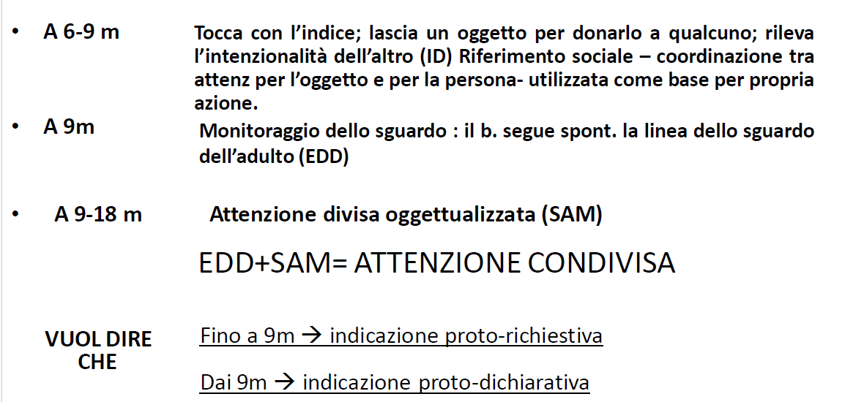

Slide 11


Slide 12
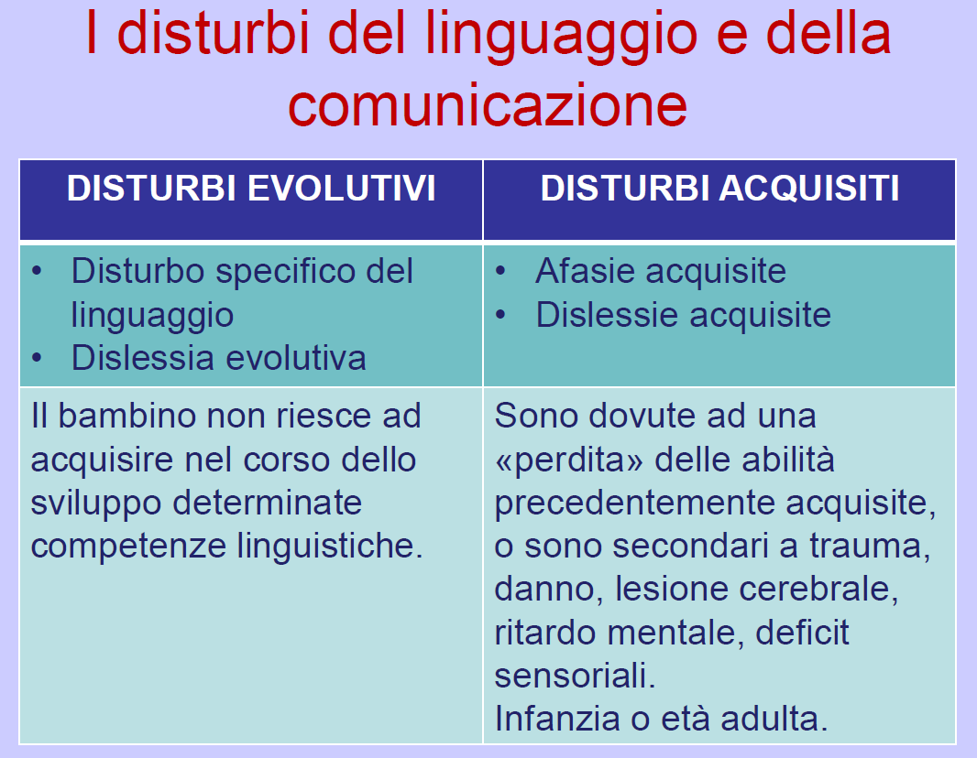

Slide 13
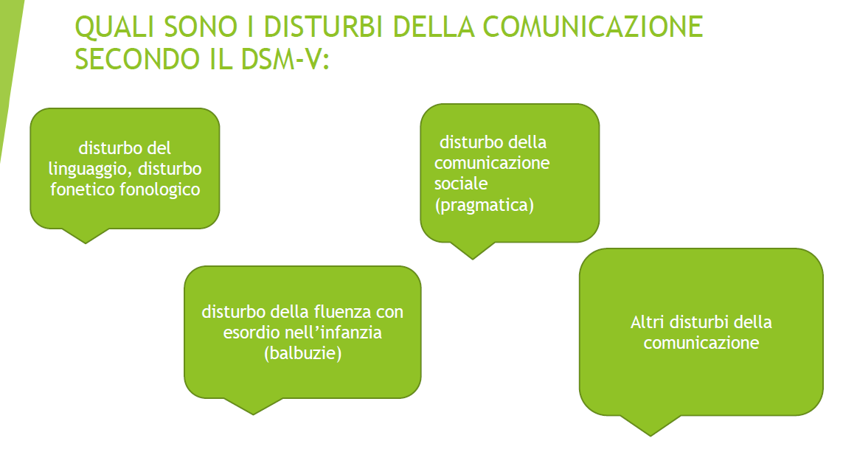

Slide 14
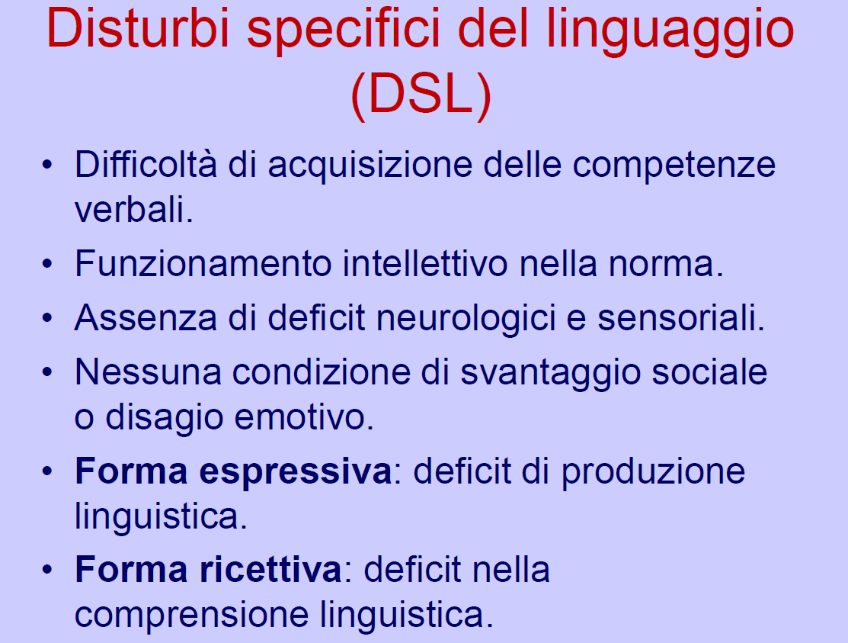

Slide 15
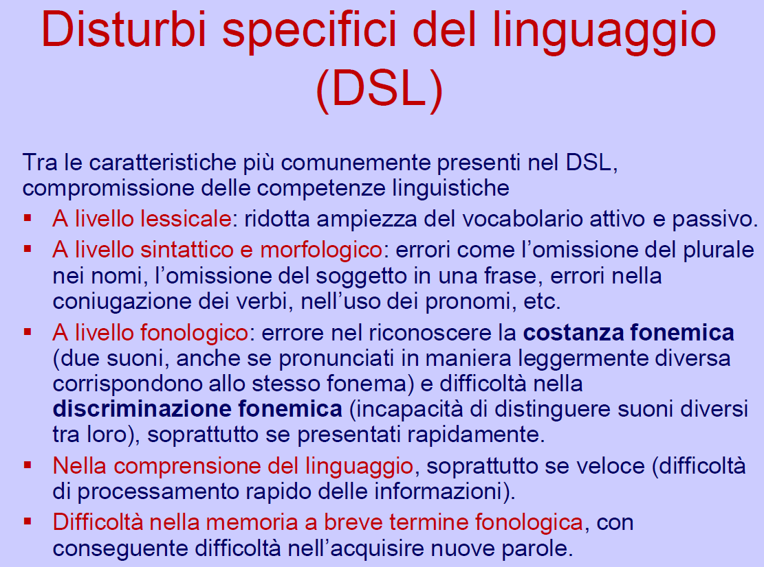

Slide 16
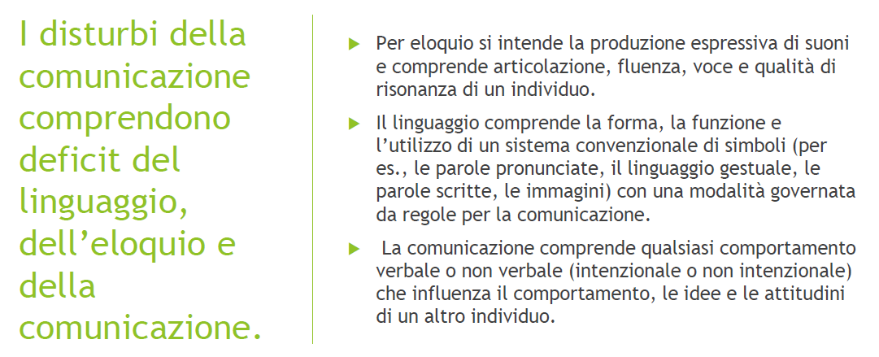

Slide 17
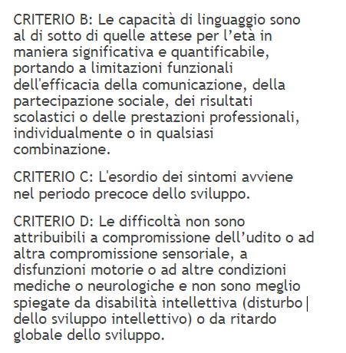
Criteri comuni…

Slide 18
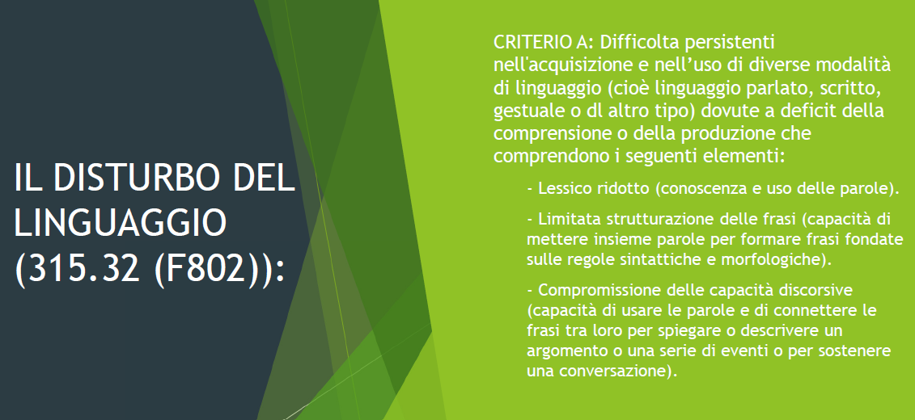

Slide 19
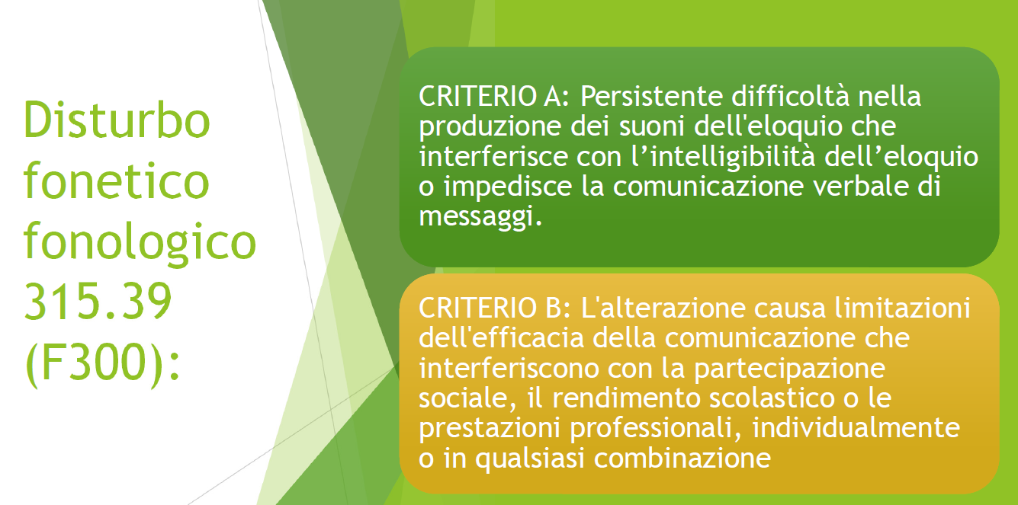

Slide 20
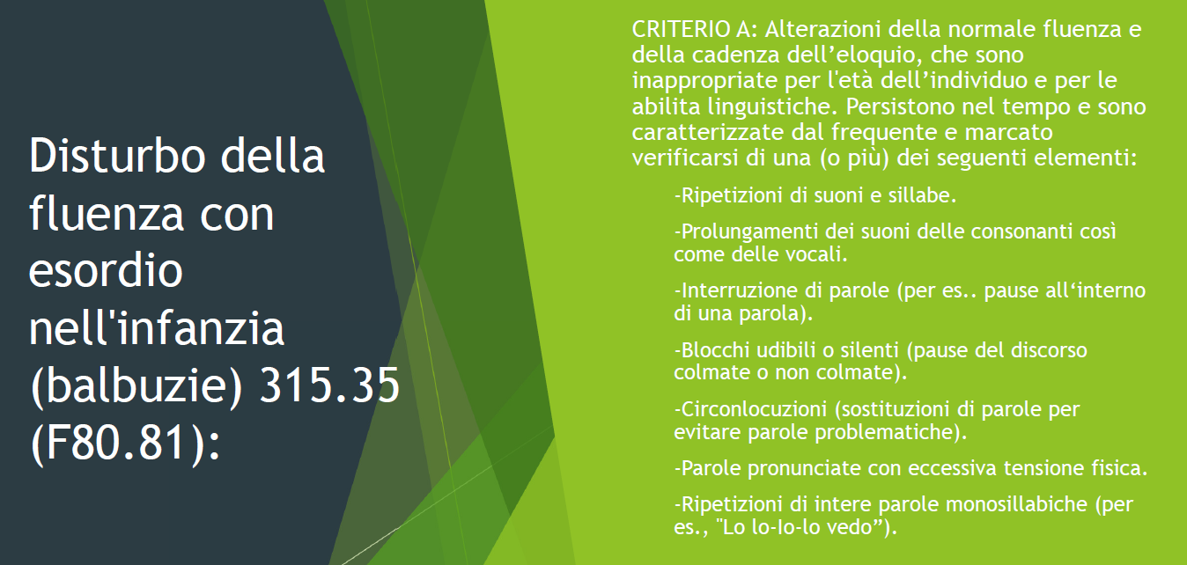

Slide 21
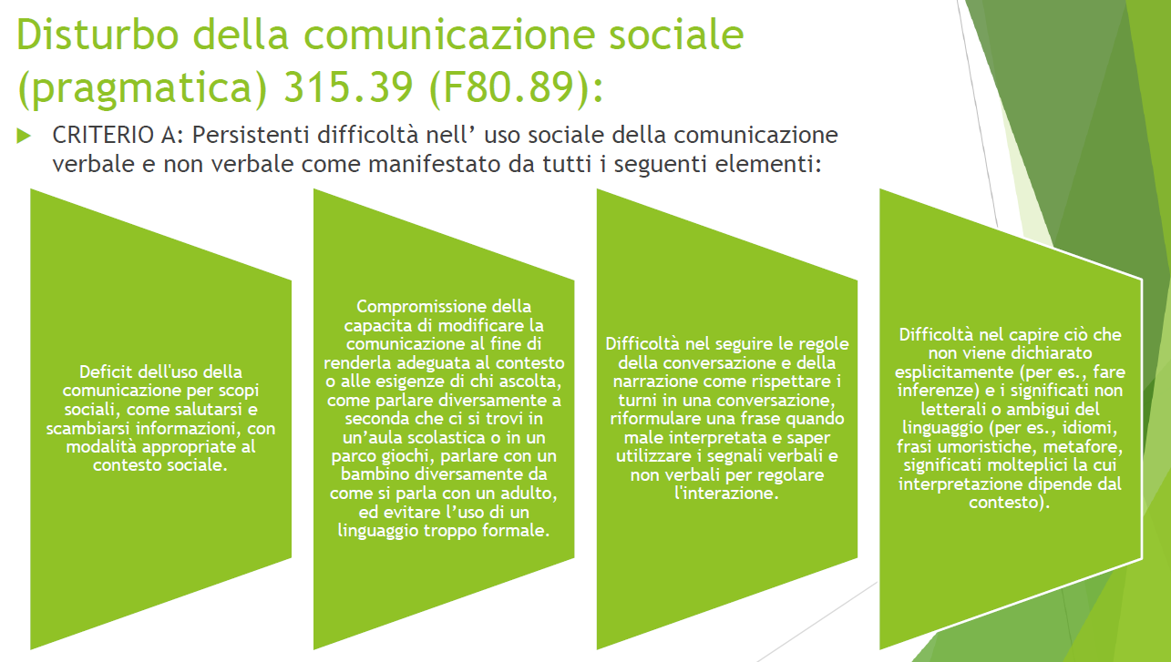

Slide 22
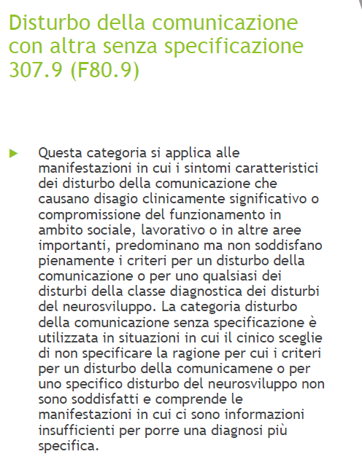

Slide 23
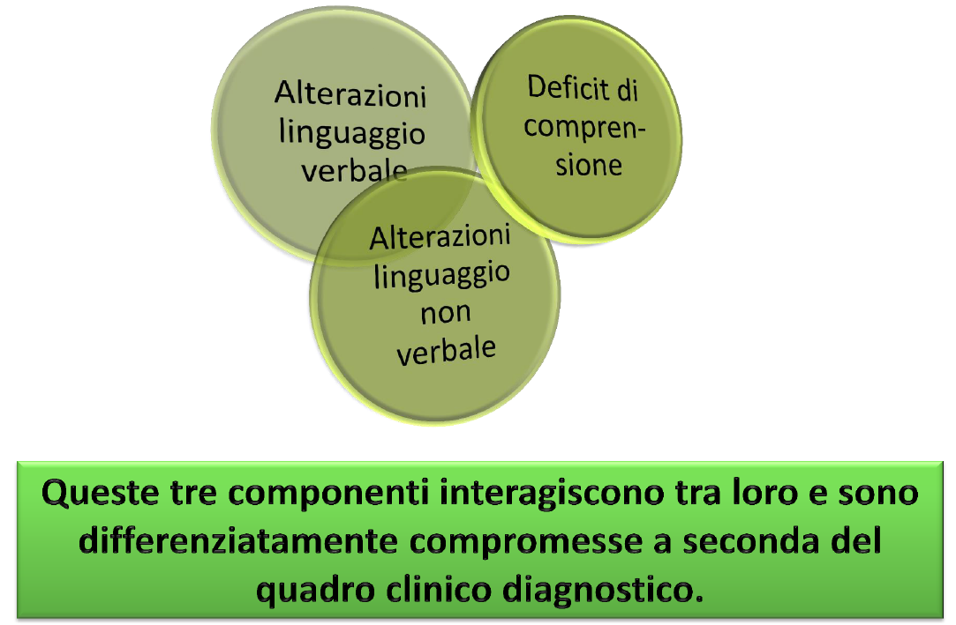

Slide 24
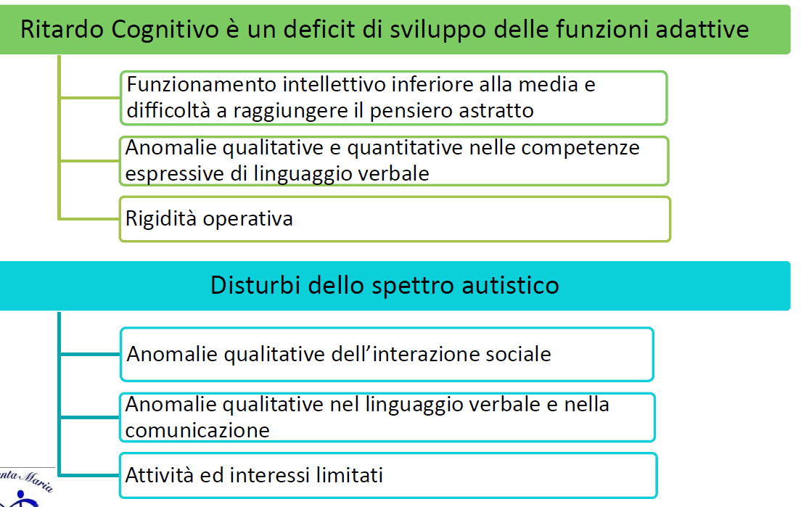

Slide 25
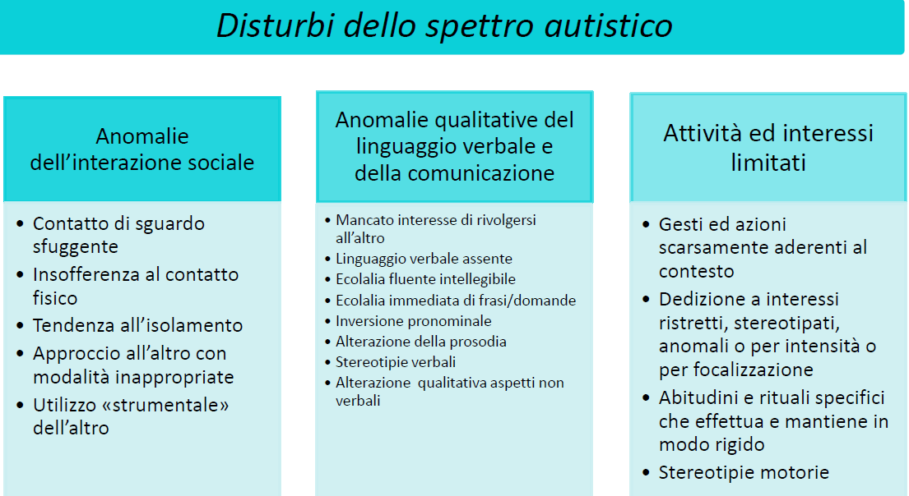

Slide 26
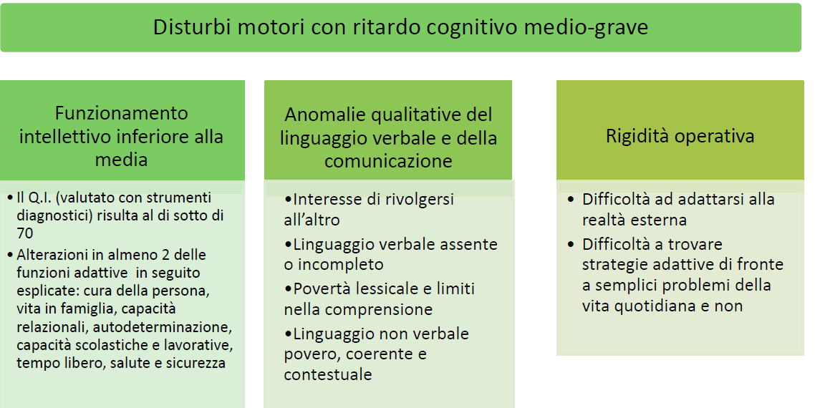

Slide 27
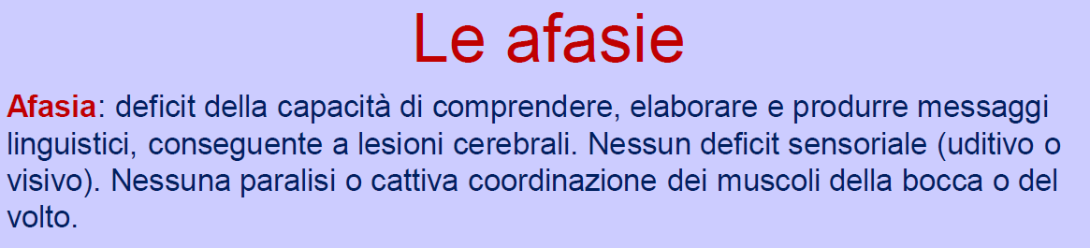

Slide 28
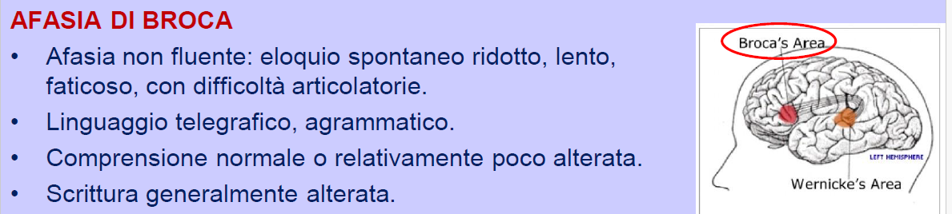

Slide 29
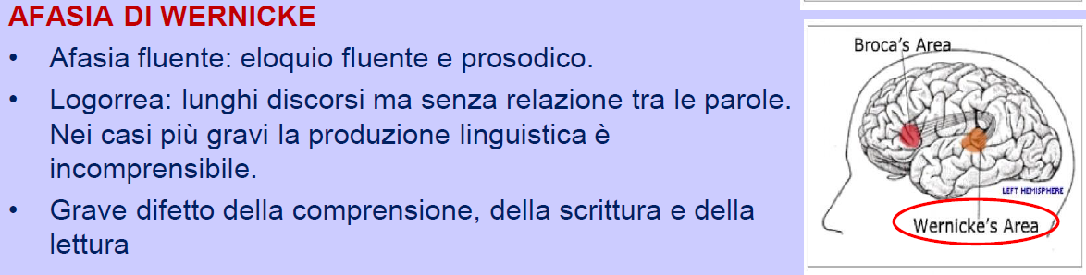

Slide 30
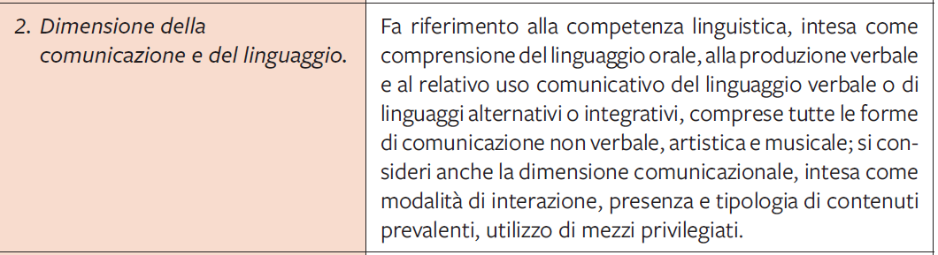
Dimensione b

Slide 31
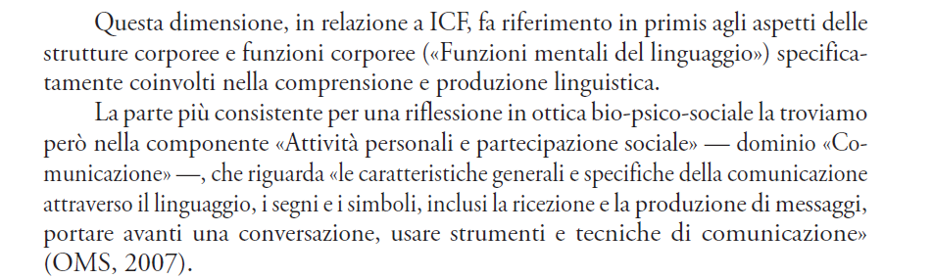
Dimensione b

Slide 32
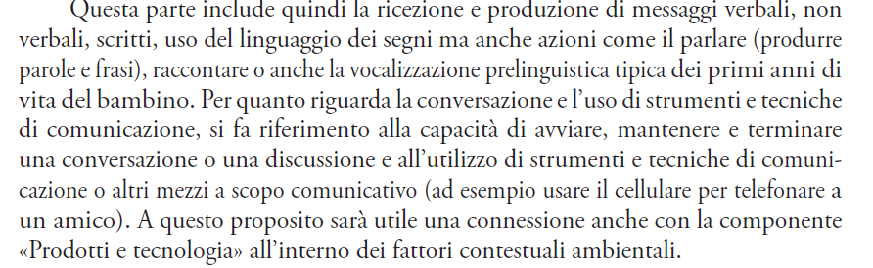
Dimensione b

Slide 33
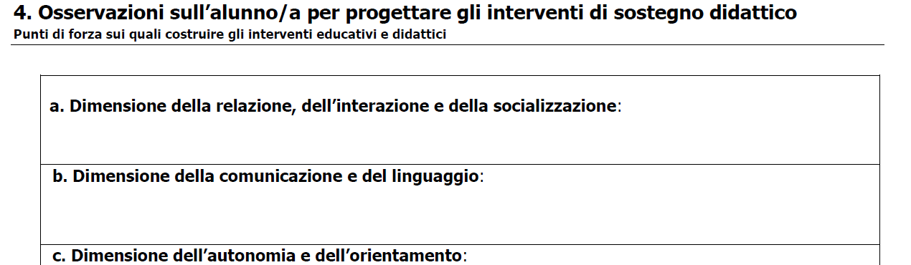
Sezione 4 - pei

Slide 34
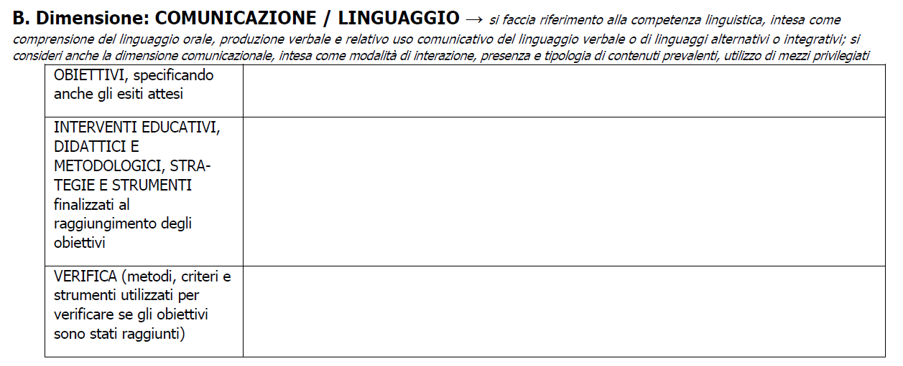
Sezione 5 - pei

Slide 35
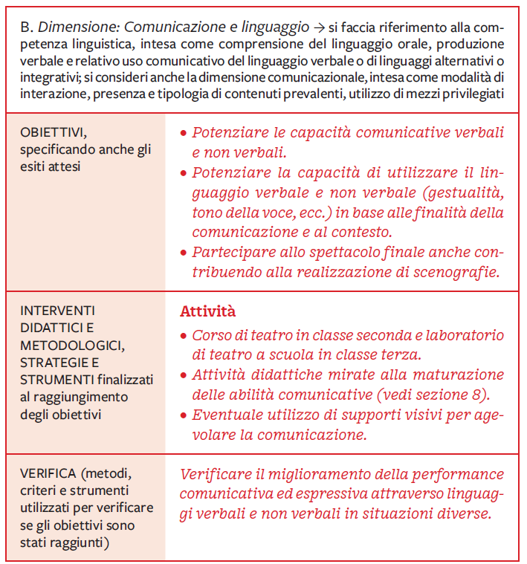
dimensione b: comunicazione e linguaggio

Slide 36
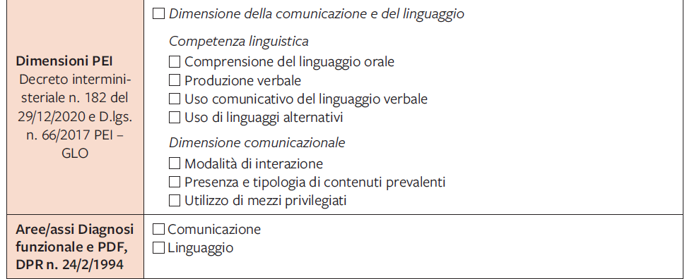

Slide 37
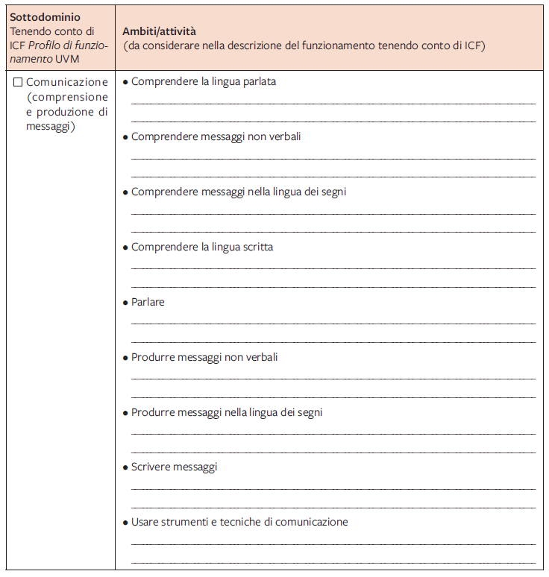

Slide 38
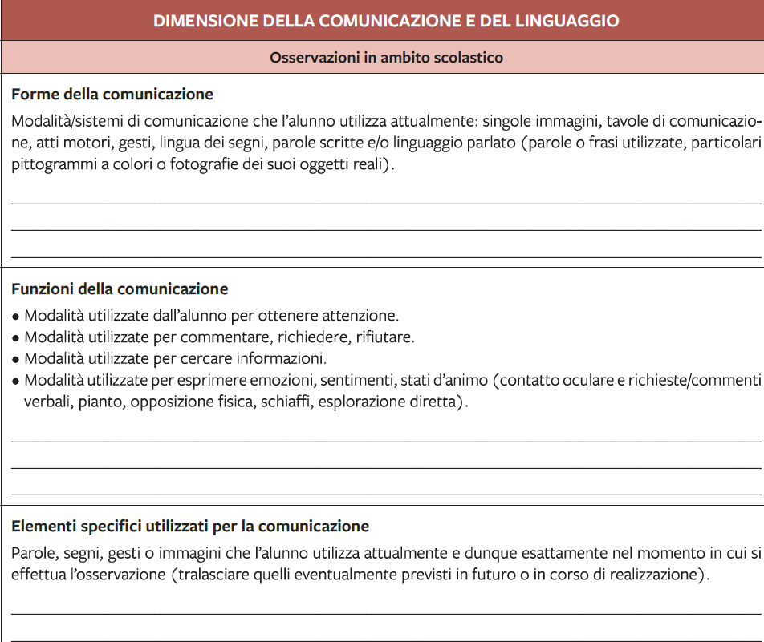

Slide 39
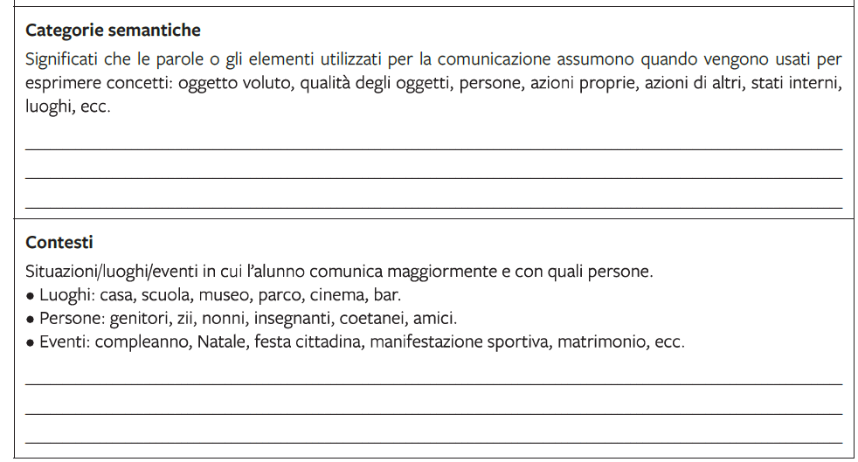

Slide 40
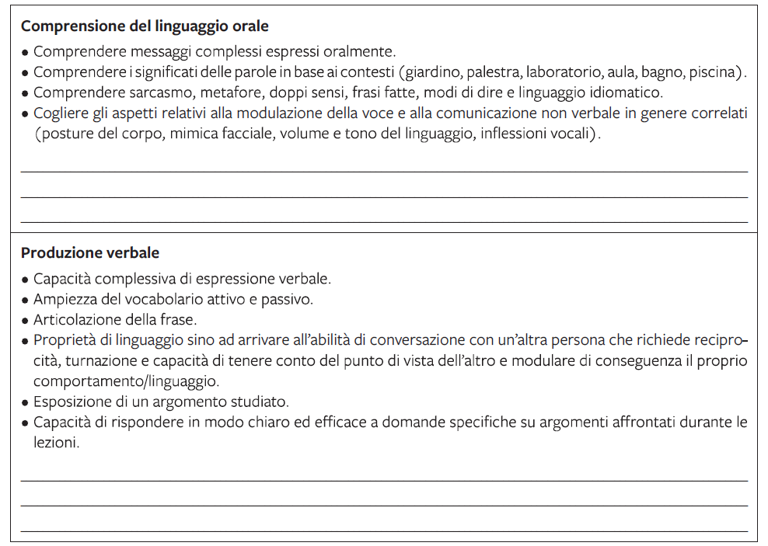

Slide 41
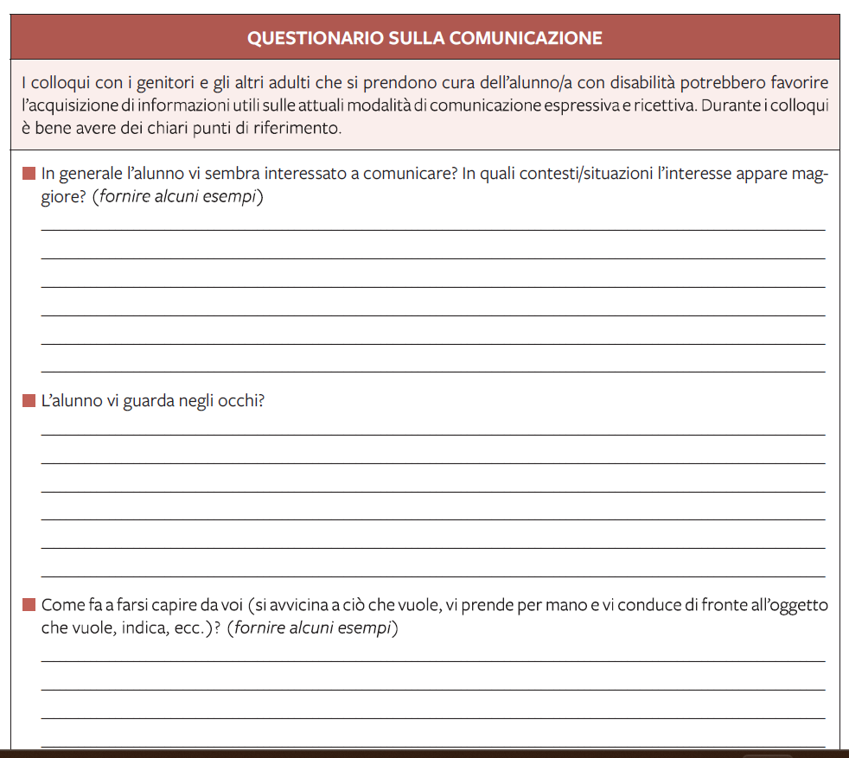

Slide 42
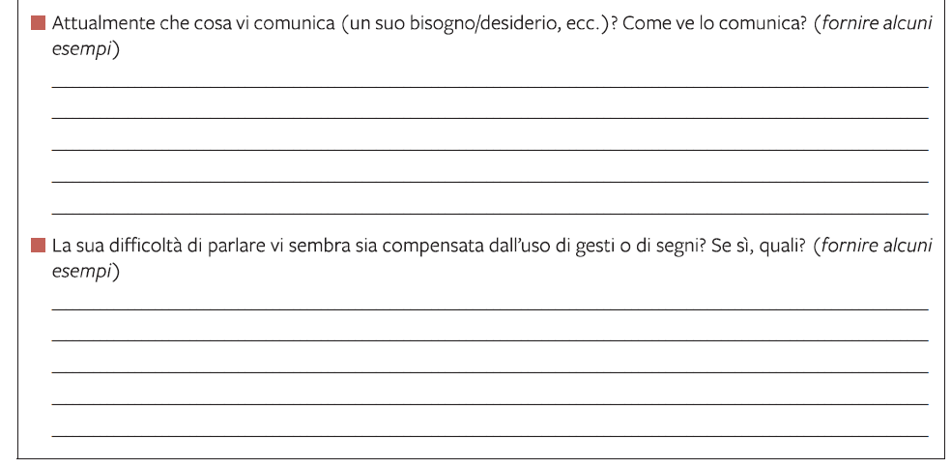

Slide 43
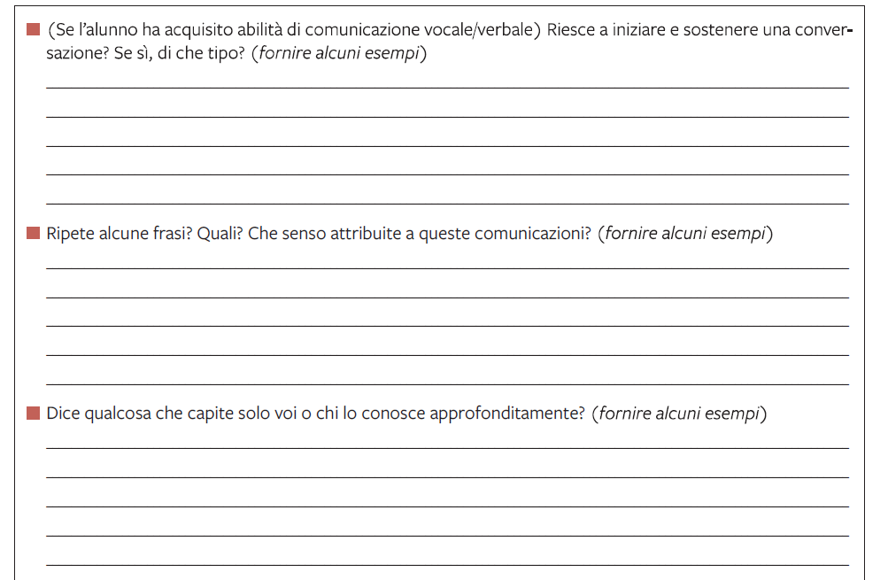

Slide 44
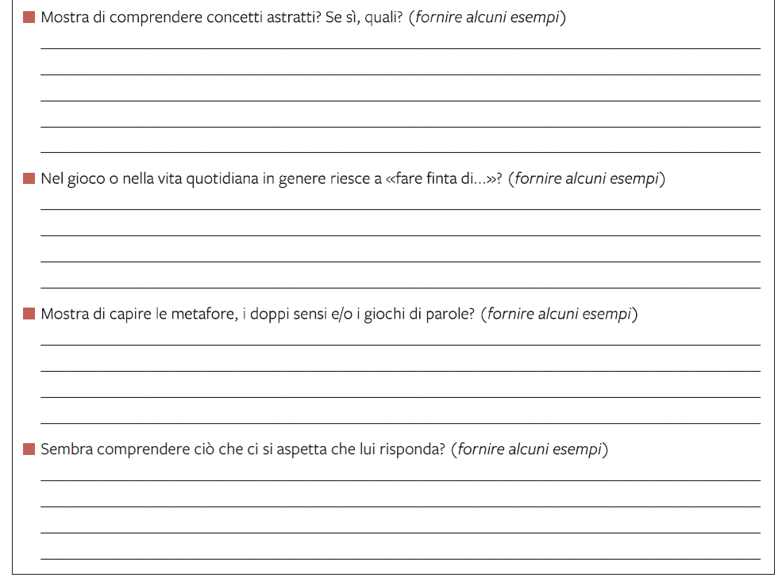

Slide 45
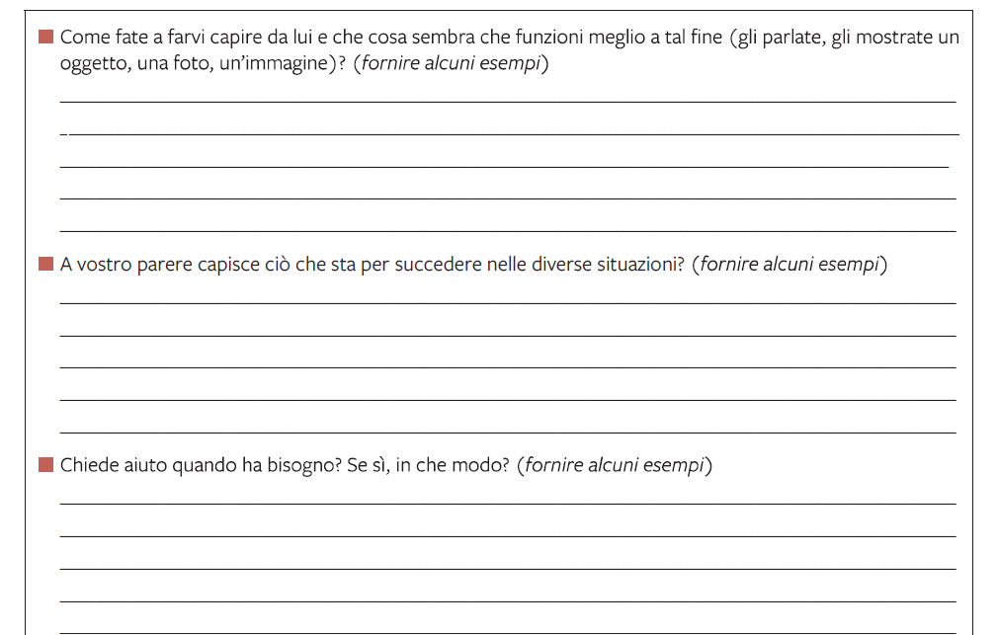

Slide 46
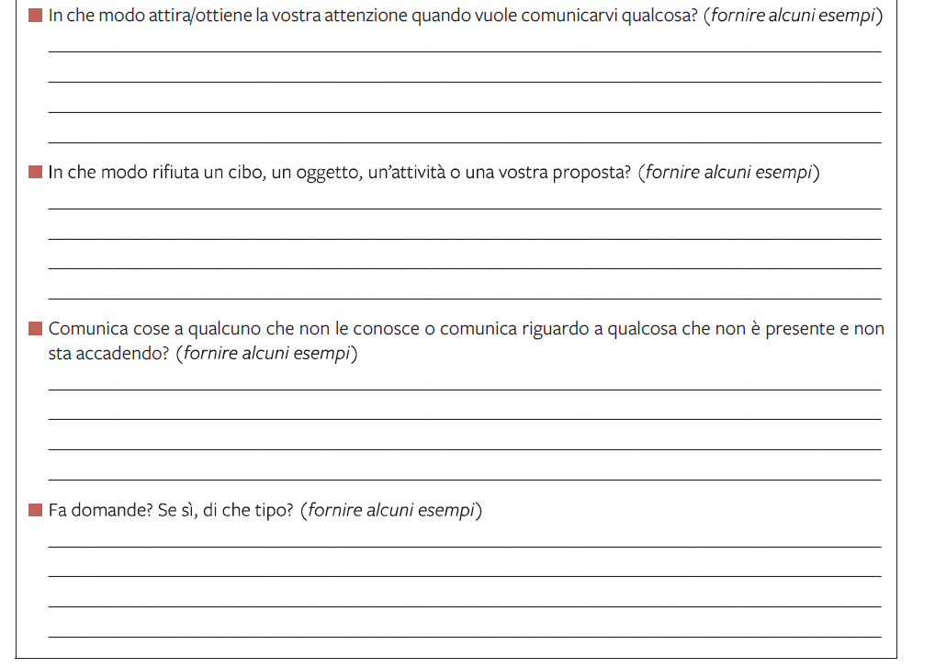

Slide 47
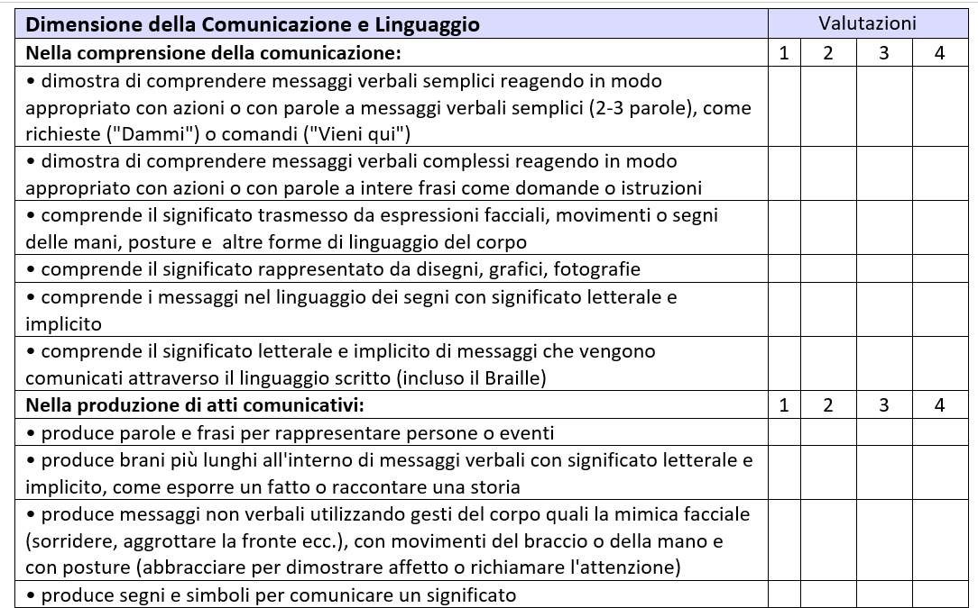

Slide 48
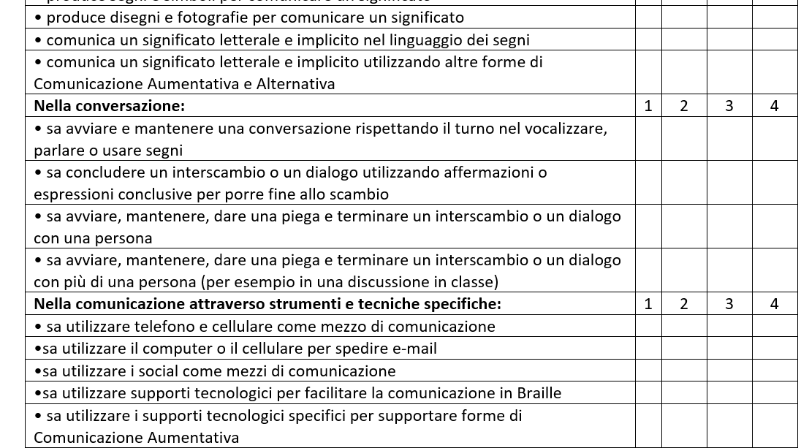

Slide 49
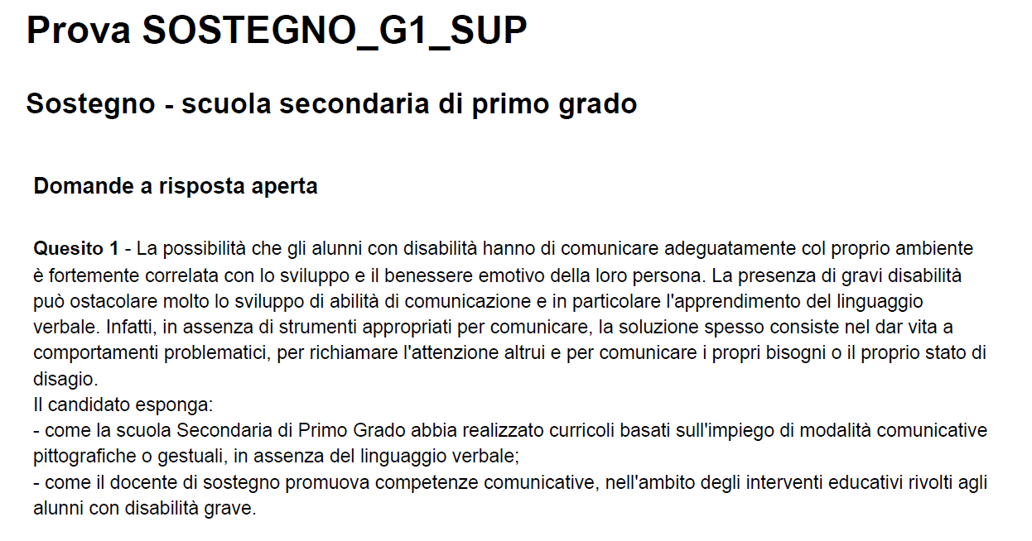

Slide 50
L’individuazione PRECOCE
Importanza dell’individuazione precoce : Sarebbe importante individuare gli alunni con BES→ già alla scuola dell’infanzia e alla scuola primaria per avere una diagnosi precoce e attivare subito l’intervento educativo precoce. Sono utili in questo senso le Griglie Predittive proposte dalla Regione Lazio (DGR-32-04-02-2020)
N. B. : La regione Lazio dal 2020 ha messo a disposizione di tutto il personale scolastico della scuola per l’infanzia e primaria le Griglie Predittive per l’individuazione precoce, contenute nelle Linee Guida per la diagnosi e la certificazione dei DSA (https://www.regione.lazio.it/sites/default/files/documentazione/DGR-32-04-02-2020.pdf ). Per estensione della D.M. del 27/12/2012 possono essere applicate anche per altri tipi di bisogni educativi speciali.

Slide 51
La procedura di individuazione di alunni con BES
1) Primo sospetto del Docente tenendo in considerazione l’insieme di questi elementi: Rendimento Scarso / Disinteresse / Studio discontinuo / Poca partecipazione al dialogo educativo / frequenti distrazioni in classe / Lentezza nell’esecuzione di un compito / affaticabilità
2) Confronto con docenti di sostegno e altri docenti del Consiglio di Classe →durante il primo consiglio di classe programmato

Slide 52
La procedura di individuazione di alunni con BES
3) Se le difficoltà individuate sono condivise dal CdC si predispone una fase di «osservazione libera e strutturata» di 1 mese. E’ bene indicarlo nel verbale del CdC.
Sarebbe utile utilizzare gli strumenti di osservazione libera e strutturata condivisi: le «osservazioni carta e matita» possono essere inserite nel Registro Elettronico con l’opzione «non visibile alla famiglia», mentre le «griglie di osservazione strutturata» potrebbero essere compilate da tutti i docenti del consiglio di classe e raccolte in una cartella comune su un drive condiviso.

Slide 53
La procedura di individuazione di alunni con BES
4) Discussione del caso segnalato durante la riunione del consiglio di classe: Attraverso l’analisi dei «dati raccolti» e il confronto, il Consiglio di classe decide se avviare la segnalazione di individuazione del BES attraverso i canali ufficiali.
Il coordinatore di classe o qualsiasi altro docente del CDC invierà una mail con richiesta di appuntamento al D.S. →inserendo nell’oggetto e nel corpo della mail solo le iniziali dell’alunno e la classe di riferimento, per tutelarne la privacy e accennando soltanto la motivazione della richiesta di colloquio.

Slide 54
La procedura di individuazione di alunni con BES
5) Colloquio Formale con il D.S. o un delegato oppure Convocazione di una Riunione Straordinaria del consiglio di classe da parte del D.S. : Uno o più docenti del CdC espone la situazione e la documentazione raccolta per mettere al corrente il D.S. o delegato. Durante il colloquio o riunione il D.S. o delegato valuta la situazione e decide se sia opportuno convocare ufficialmente la famiglia. E’ consigliato richiedere il verbale del colloquio formale con il D.S. e/o della riunione straordinaria.

Slide 55
La procedura di individuazione di alunni con BES
6) Convocazione ufficiale della famiglia da parte del D.S. o di un suo delegato (di solito il Coordinatore di classe o un collaboratore del D.S. o la Funzione Strumentale Inclusione). La convocazione avviene attraverso i canali ufficiali della scuola (Mail o telefonata o Registro Elettronico).

Slide 56
La procedura di individuazione di alunni con BES
7) Colloquio con la famiglia : Esposizione della situazione, della documentazione raccolta e delle prove di verifica scritte.
Si consiglia la Valutazione Psicodiagnostica o presso Servizio Tutela Salute Mentale e Riabilitazione dell'Età Evolutiva (TSMREE) dell’A.S.L. di residenza o professionisti privati convenzionati.
https://www.salutelazio.it/disturbi-specifici-di-apprendimento-dsa
E’ opportuno redigere il verbale del colloquio e farlo firmare dai genitori, poi consegnarlo in segreteria e farlo protocollare.

Slide 57
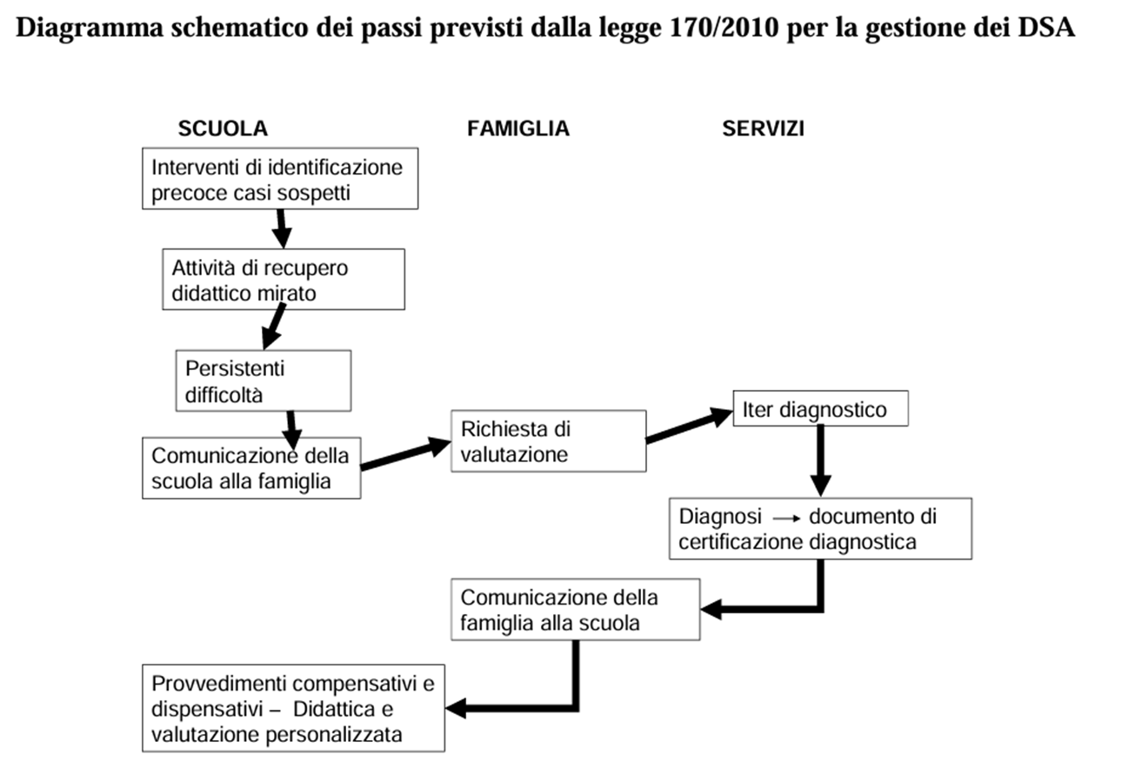
La procedura di individuazione di alunni con BES

Slide 58
La procedura di individuazione di alunni con BES
In attesa delle certificazioni da parte dell’A.S.L., è possibile redigere un PDP provvisorio ai sensi del D.M. 27/12/2012 in attesa di certificazione a discrezione del Consiglio di Classe.
La firma del PDP da parte della famiglia è obbligatoria soltanto nei casi di DSA certificati dalla L. 170/2010, ma fortemente consigliata per tutti gli altri casi.
La famiglia ha diritto a visionare il PDP prima della firma, per poterlo studiare, confrontarlo con gli specialisti che seguono lo studente e richiedere eventuali modifiche. →È anche un diritto della famiglia riceverne una copia firmata, a fronte del principio di trasparenza amministrativa.
Il PDP deve essere inteso strumento di collaborazione scuola-famiglia, fondamentale per garantire l'efficacia del piano e il diritto dello studente all'apprendimento.

Slide 59
La valutazione psicodiagnostica
Una valutazione psicodiagnostica in età evolutiva dura in genere 4-6 incontri di circa 60 minuti ciascuno, ed è un percorso personalizzato che include colloqui clinici con genitori e lo studente, osservazioni comportamentali e la somministrazione di test specifici per esplorare il funzionamento emotivo, intellettivo e sociale del minore, al fine di definire una diagnosi e un piano terapeutico mirato.

Slide 60
La valutazione psicodiagnostica
Le fasi della valutazione:
Primo colloquio con i genitori: Si raccolgono informazioni sulla storia evolutiva del bambino, la situazione familiare e i motivi che hanno portato alla valutazione.
Incontri per la somministrazione dei test: Si svolgono colloqui diretti con il bambino, durante i quali vengono somministrati test psicologici e questionari specifici, come interviste strutturate e test proiettivi, per valutare il suo funzionamento cognitivo, emotivo e comportamentale.
Elaborazione dei dati: Il professionista analizza e interpreta i risultati ottenuti dai test.
Colloquio di restituzione: Si incontrano nuovamente i genitori e il minore per esporre i risultati della valutazione, discutere le ipotesi diagnostiche e definire un piano di trattamento o supporto appropriato.

Slide 61
La valutazione psicodiagnostica
Per bambini 2-6 anni:
Test proiettivi, utilizzati per esplorare emozioni, conflitti interni e aspetti della personalità del bambino. Esempi di test proiettivi molto usati sono Disegno della Figura Umana e il Disegno della Famiglia, che aiuta a indagare la percezione del bambino riguardo le dinamiche familiari e il proprio ruolo all’interno di essa.
Scala WPPSI-IV: Misura le abilità cognitive dei bambini piccoli, fornendo indici di comprensione verbale, ragionamento visuospaziale, memoria di lavoro e ragionamento fluido.
Matrici progressive di RAVEN: Le Matrici di Raven misurano l'intelligenza fluida, ovvero la capacità di risolvere problemi nuovi e di ragionare in modo astratto, senza l'uso del linguaggio. Il test è composto da matrici (schemi geometrici incompleti) che richiedono di trovare l'elemento mancante che completa la sequenza.
Family System Test (FAST): per valutare la percezione del bambino delle dinamiche relazionali familiari.

Slide 62
La valutazione psicodiagnostica
Per bambini in età scolare e adolescenti: WISC-4
Lo strumento più usato è la Wechsler Intelligence Scale for Children (WISC-4) che può essere somministrata ai bambini dai 6 anni fino ai ragazzi di 16 anni.
La sommistrazione dura dai 60 ai 90 minuti e consente anche di ottenere una valutazione dell’intelligenza con il calcolo del Quoziente Intellettivo (QI).
Il test di intelligenza WISC-IV consente di misurare le seguenti abilità ampie:
Elaborazione visiva
Intelligenza cristallizzata
Ragionamento fluido
Memoria a breve termine
Velocità di elaborazione

Slide 63
La valutazione psicodiagnostica
Per bambini in età scolare e adolescenti: WISC-4
Con la somministrazione della WISC-IV è, infatti, possibile calcolare cinque punteggi compositi:
1. Quoziente intellettivo totale (QIT) per rappresentare le capacità cognitive complesse del bambino.
2. Indice di Comprensione verbale (ICV)
3. Indice di Ragionamento percettivo (IPR)
4. Indice di Memoria di lavoro (IML)
5. Indice di Velocità di elaborazione (IVE).

Slide 64

La valutazione psicodiagnostica

Slide 65
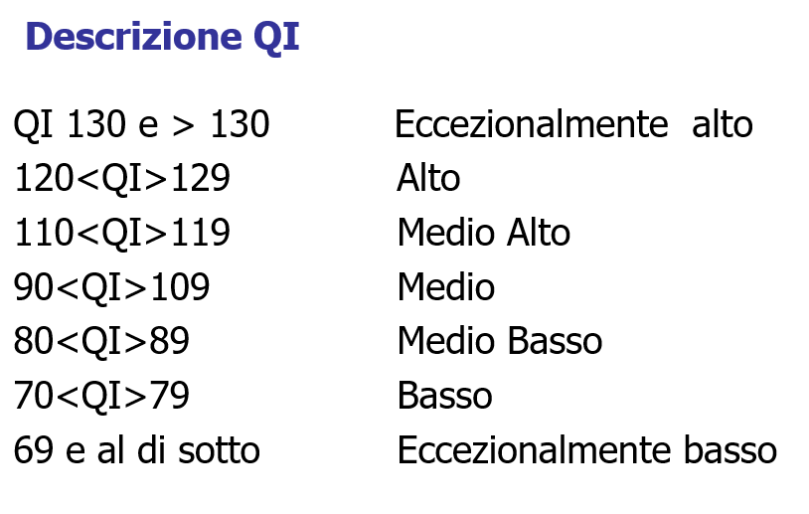
La valutazione psicodiagnostica

Slide 66
Disabilità intellettiva
Borderline Cognitivo (livello del QI da 71 a 84)‏
Lieve (livello del QI da 50-55 a circa 70)‏
Medio (livello del QI da 35-40 a 50-55)‏
Grave (livello del QI da 20-25 a 35-40)‏
Gravissimo (livello del QI sotto 20 o 25)‏

Slide 67
La valutazione psicodiagnostica
Un altro strumento utile e molto diffuso sono le Prove MT, strumenti psicodiagnostici sviluppati dal Professor Cesare Cornoldi e dal Gruppo MT dell'Università di Padova per valutare le abilità di lettura, comprensione del testo e matematica.
Le prove MT sono utili per:
Valutare le abilità di lettura e comprensione del testo, identificare difficoltà di lettura ed eseguire una diagnosi di dislessia nella scuola primaria e secondaria di I grado (6-14 anni).
Identificare difficoltà di lettura, di comprensione del testo e abilità matematiche per il biennio della scuola secondaria di II grado (14-16 anni).

Slide 68

La valutazione psicodiagnostica

Slide 69
La valutazione psicodiagnostica
Abilità di lettura: di solito è prevista una prova di lettura di brano, lettura di parole e lettura di non parole. Atri strumenti usati sono le Prove BVN 5-11(Batteria di Valutazione Neuropsicologica per l’età evolutiva, Bisiacchi et al.) e le DDE2 (Batteria per la valutazione della dislessia e della disortografia evolutiva, Sartori).
Abilità ortografica della scrittura: anche in questo caso si valuta la scrittura di brano, di una lista di parole e di una lista di non parole, sia copiate sia sotto dettatura. Gli strumenti usati principalmente sono DDE2 (Batteria per la valutazione della dislessia e della disortografia evolutiva, Sartori), BVSCO (Batteria per la valutazione della scrittura e della competenza ortografica, Cornoldi, Re e Tressoldi).
Abilità aritmetiche e di calcolo: si valuta l’acquisizione del concetto di numero e quantità e le abilità aritmetiche in base all’età. I test più utilizzati sono il Discalculia Test (Lucangeli et al.), ABCA (Test delle abilità di calcolo aritmetico, Lucangeli et al.) e la BDE (Batteria per la discalculia evolutiva, Biancardi e Nicoletti).

Slide 70
La valutazione psicodiagnostica
Componente prassica della scrittura: solitamente al bambino è chiesto di scrivere alcune semplici parole (es. “le” o “uno”) più volte e velocemente, per valutare la comprensibilità della scrittura. Lo strumento più usato è la scala BHK.
Abilità di comprensione del testo: si tratta per lo più di brani letti in autonomia o ascoltati su cui il ragazzo deve rispondere a delle domande di comprensione. Olytre alle Prove MT (Cornoldi), esistono la Nuova guida alla comprensione del testo (DeBeni et al.) e il test CO-TT (Carretti et al.).
Abilità non verbali: vengono indagate tutte quelle abilità più prettamente visuospaziali, come la memoria visiva. I test più usati sono VMI (Developmental Test of Visual-Motor Integration), BVS-Corsi (Batteria per la valutazione della memoria visiva e spaziale, Mammarella et al.) e la Figura Complessa di Rey.

Slide 71
TRIANGOLAZIONE PER L’INCLUSIONE
PROGETTO INDIVIDUALE (SERVIZI SOCIALI DEL COMUNE)
PROFILO DI FUNZIONAMENTO (ASL)
PEI (SCUOLA)

Slide 72
Normativa di riferimento per il PEI
Decreto Ministeriale n. 153 del 1° agosto 2023
https://www.mim.gov.it/web/guest/-/decreto-ministeriale-n-153-del-1-agosto-2023
«Linee Guida per il PEI» (Allegato B)
https://www.istruzione.it/inclusione-e-nuovo-pei/allegati/ALLEGATO_%20B_%20Linee%20Guida.pdf
Decreto Interministeriale n. 182 del 29 dicembre 2020
https://www.istruzione.it/inclusione-e-nuovo-pei/allegati/m_pi.AOOGABMI.Registro%20Decreti(R).0000182.29-12-2020.pdf

Slide 73
Normativa di riferimento per:
-PROGETTO INDIVIDUALE (SERVIZI SOCIALI):
LEGGE 328/2000
https://www.fenascop.it/wp-content/uploads/2019/03/7_legge-328_2000.pdf
-PROFILO DI FUNZIONAMENTO (A.S.L.):
Linee guida per la redazione della certificazione di disabilità in età evolutiva ai fini dell’inclusione scolastica e del profilo di funzionamento tenuto conto della classificazione internazionale delle malattie e della classificazione internazionale del funzionamento della disabilità e della salute dell’OMS
https://www.mim.gov.it/documents/7673905/8077831/LINEE+GUIDA+PF_C_17_pubblicazioni_3276_allegato.pdf/0750a6da-b88b-c511-09dd-2c9c637a26a2?t=1707910450547

